Slide 1
万方数据库中肠道菌群相关研究论文的增长情况
1000
750
500
250
0
2000
2005
2010
2015
2020

Slide 2
Historical Direct Citation Network
chen yf, 2011
wu sg, 2012
li m, 2008
zhang ch, 2010
qin n, 2014
qin jj, 2010
wang tt, 2012
fei n, 2013
feng q, 2015
arumugam m, 2011
zhao lp, 2013
wang jj, 2015
qin jj, 2012
le chatelier e, 2013
li jh, 2014
chang cj, 2015
zhao lp, 2018
forslund k, 2015
zhang x, 2015
2008
2009
2010
2011
2012
2013
2014
2015
2016
2017
2018

Slide 3
主要科研机构（以SCI论文发表量计）
中国科学院
浙江大学
上海交通大学
中国农业大学
中国科学院大学
南京农业大学
中国农业科学院
中山大学
北京大学
四川农业大学
复旦大学
中国医学科学院
华中农业大学
南昌大学
江南大学
南方医科大学
发表中文论文最多的10家研究机构
国立台湾大学（中国台湾）
南京医科大学
上海交通大学
南京大学
大连医科大学
四川大学
佳木斯大学
山东大学
第三军医大学
同济大学
南京中医药大学
香港大学（中国香港）
成都中医药大学
香港中文大学（中国香港）
解放军总医院(北京301医院)
&军医进修学院
中国海洋大学
广州中医药大学
华中科技大学
湖南中医药大学(湖南省中医药研究院)
华南农业大学
南方医科大学南方医院
首都医科大学
0
50
100
150
吉林大学
中国医药大学（中国台湾）
0
200
400
600

Slide 4
发文量最多30家外文期刊
SCI REP-UK
FRONT MICROBIOL
PLOS ONE
FOOD FUNCT
J AGR FOOD CHEM
J FUNCT FOODS
WORLD J GASTROENTERO
APPL MICROBIOL BIOT
J GASTROEN HEPATOL
FISH SHELLFISH IMMUN
NUTRIENTS
MOL NUTR FOOD RES
AQUACULTURE
FRONT IMMUNOL
发文量最多的10家中文期刊
INT J MOL SCI
POULTRY SCI
中国微生态学杂志
BIOMED RES INT
医学综述
ONCOTARGET
胃肠病学和肝病学杂志
RSC ADV
BMC MICROBIOL
中华医院感染学杂志
FRONT PHYSIOL
世界最新医学信息文摘（连续型电子期刊）
J PROTEOME RES
肠外与肠内营养
MICROBIOME
中国实验方剂学杂志
FRONT CELL INFECT MI
山东医药
MOLECULES
医药前沿
CURR MICROBIOL
EVID-BASED COMPL ALT
中草药
INT J BIOL MACROMOL
0
200
400
600
AQUAC RES
APPL ENVIRON MICROB
0
100
200
300

Slide 5
A
饮食
免疫
代谢
发文量
癌症
500
心血管疾病
1000
肠X轴
1500
药物互作
中医药
2000
2005
2010
2015
B
777
750
712
695
605
500
526
483
477
各交叉子集的大小
358
250
225
203
187
145
132
130
106
80
70
69
61
59
中医药
0
肠X轴
心血管疾病
药物互作
癌症
饮食
免疫
代谢
4000
3000
2000
1000
0
集合大小

Slide 6
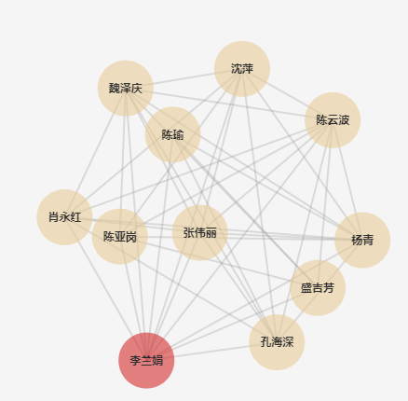

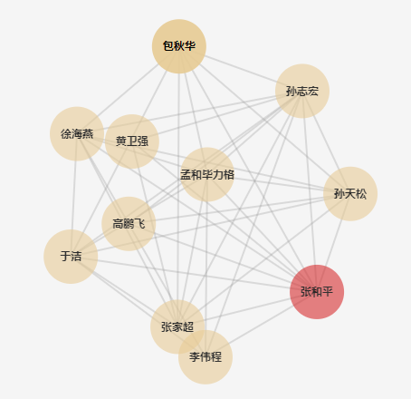
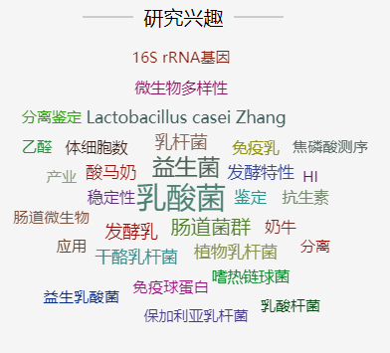
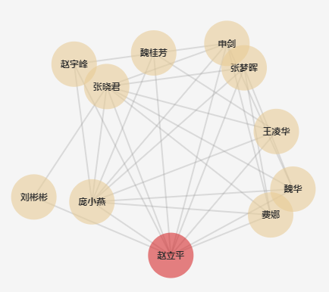
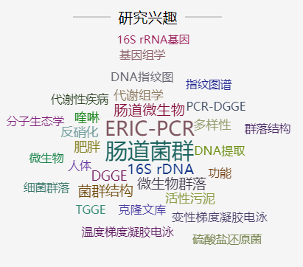

Slide 7
2型糖尿病
肠道菌群失调
肥胖
抗生素
益生菌
溃疡性结肠炎
双歧杆菌
肝硬化
医学微生物
益生菌
学（病原细菌
非酒精性脂肪性肝病
学、病原微生
肠道菌群失调
消化系及腹部
物学）
疾病
大鼠
肠易激综合征
中药学
代谢产物
肠道菌群失调
内分泌腺疾病
及代谢病
动物模型
益生菌
胰岛素抵抗
溃疡性结肠炎
糖尿病
中药
肥胖
2型糖尿病
代谢综合征

